Slide 1
Предел функции

Slide 2
Предел последовательности
Построим графики последовательностей:

Slide 3
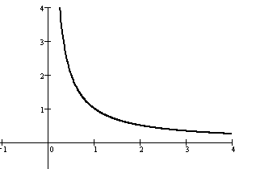
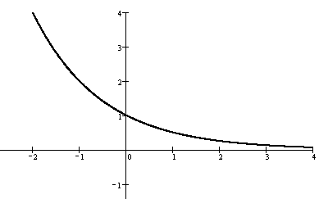
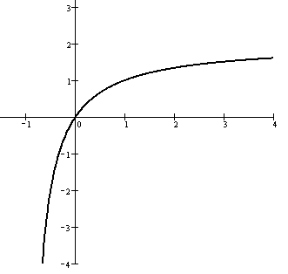
Рис. 1
у = 0
Рис. 2
у = 0
у = 2
Рис. 3

Slide 4
Асимптоты графика
Обратите внимание, что на всех трех
рисунках точки графика, по мере их ухода
вправо, все ближе и ближе подходят к
некоторой горизонтальной прямой:
на рис 1 – к прямой у = 0,
на рис 2 – к прямой у = 0,
на рис 3 – к прямой у = 2.
Каждую из этих прямых называют
горизонтальной асимптотой графика.

Slide 5
Асимптоты графика
Вообще равенство
означает, что прямая у = а
является горизонтальной асимптотой
графика последовательности,
т.е. графика функции
у = b

Slide 6
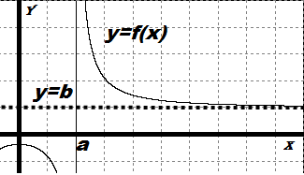
Предел функции на бесконечности.
Предел функции на плюс бесконечности
Теперь давайте перейдем к пределу функции на бесконечности:
Пусть у нас есть функция y=f(x), область определения нашей функции содержит луч [a; +∞), и пусть прямая y=b является горизонтальной асимптотой графика функции y=f(x), запишем все это на математическом языке:
Будем читать наше выражение как:
предел функции y=f(x) при x стремящимся к плюс бесконечности равен b

Slide 7
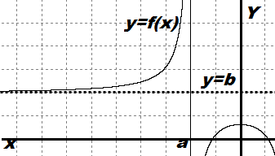
Предел функции на бесконечности.
Предел функции на минус бесконечности
Посмотрим немного другой случай:
Пусть у нас есть функция y=f(x), область определения нашей функции содержит луч (-∞; a], и пусть прямая y=b является горизонтальной асимптотой графика функции y=f(x), запишем все это на математическом языке:
Будем читать наше выражение как:
предел функции y=f(x) при x стремящимся к минус бесконечности равен b

Slide 8
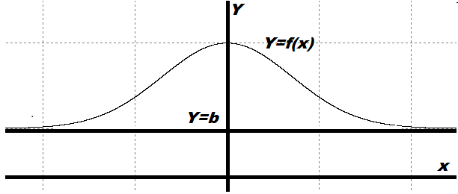
Предел функции на бесконечности
Предел функции на бесконечности
Так же наши соотношения могут выполняться одновременно:
Тогда принято записывать как:
или
предел функции y=f(x) при x стремящимся к бесконечности равен b

Slide 9
Предел функции на бесконечности
Основные свойства
Для вычисления предела на бесконечности пользуются несколькими утверждениями:
1) Для любого натурального числа m справедливо следующее соотношение:
2) Если
то:
а) Предел суммы равен сумме пределов:
б) Предел произведения равен произведению пределов:
в) Предел частного равен частному пределов:
г) Постоянный множитель можно вынести за знак предела:

Slide 10
Примеры вычисления пределов
Пример 1. Вычислить
Решение. Делим числитель и знаменатель
дроби почленно на наивысшую из имеющихся
степень переменной x, т.е. на x⁵.

Slide 11
Примеры вычисления пределов
Пример 2. Вычислить
Решение. Делим числитель и знаменатель
дроби почленно на наивысшую из имеющихся
степень переменной x т.е. на x⁴.

Slide 12
Примеры вычисления пределов
Пример 3. Вычислить
Решение. Делим числитель и знаменатель
дроби почленно на наивысшую из имеющихся
степень переменной x, т.е. на x⁶.
(не существует)

Slide 13
Правила вычисления пределов
1. Если старшая степень числителя и знаменателя совпадают, то предел такого вида всегда будет равен отношению коэффициентов при старших степенях переменной.

Slide 14
Правила вычисления пределов
2. Если степень знаменателя выше степени числителя, то предел такого вида равен нулю.

Slide 15
Правила вычисления пределов
3. Если же старшая степень числителя выше степени знаменателя, то, очевидно, все слагаемые знаменателя в пределе будут равны нулю, это означает, что предел не существует.

Slide 16
Вычислите самостоятельно пределы функций на бесконечности:
1.
2.
3.
4.

Slide 17
Методика вычисления пределов в точке
Если функция существует в точке x = a, то ее предел равен f(a).
Пример 1. Вычислить
Решение. Подставим вместо x число 3 (т.к. x→3) и применим правила вычисления пределов.
Примеры вычисления пределов

Slide 18
Примеры вычисления пределов
Пример 2. Вычислить
Решение.
Пример 3. Вычислить
Решение.

Slide 19
Методика вычисления пределов в точке
Если же функция в точке х = а не существует, в знаменателе дроби ноль, то вычисляем значение числителя в этой точке.
1.
2.
3.

Slide 20
Примеры вычисления пределов
Пример 1. Вычислить
Решение. Подставим вместо x число 2 (т.к. x→2) и применим правила вычисления пределов.

Slide 21
Примеры вычисления пределов
Пример 2. Вычислить
Решение. Подставим вместо x число 2 (т.к. x→2) и применим правила вычисления пределов.

Slide 22
Примеры вычисления пределов
Пример 3. Вычислить
Решение. Подставим вместо x число 3 (т.к. x→3) и применим правила вычисления пределов.

Slide 23
Методика вычисления пределов в точке
Если и в знаменателе и в числителе нули, то, говорят, имеем неопределенность вида $\frac{0}{0}$ .
Методика раскрытия таких неопределенностей проста. Если числитель и знаменатель дробно-рациональной функции при х = а, то разложение на множители и числителя и знаменателя обязательно содержат сомножитель (х – а), на который дробь будет сокращена. Покажем на примере.

Slide 24
Примеры вычисления пределов
выяснили, что при х = 1 и числитель и знаменатель равны нулю, значит имеем неопределенность вида
Пример 1. Вычислить
Решение. Выяснили, что при х = 1 и числитель и знаменатель равны нулю, значит имеем неопределенность вида $\frac{0}{0}$, раскладываем числитель и знаменатель на множители, используя известную школьную методику разложения квадратного трехчлена на линейные множители $ax^{2}+bx+c=\left(x−x_{1}\right)\left(x−x_{2}\right)$

Slide 25
Примеры вычисления пределов
выяснили, что при х = 1 и числитель и знаменатель равны нулю, значит имеем неопределенность вида
Пример 2. Вычислить
Решение. Выяснили, что при х = 2 и числитель и знаменатель равны нулю, значит имеем неопределенность вида $\frac{0}{0}$, раскладываем числитель и знаменатель на множители, используя известную школьную методику разложения квадратного трехчлена на линейные множители $ax^{2}+bx+c=\left(x−x_{1}\right)\left(x−x_{2}\right)$

Slide 26
Примеры вычисления пределов
Активно используйте формулы сокращенного умножения
Пример 3. Вычислить
Решение. Выяснили, что при х = 2 и числитель и знаменатель равны нулю, значит имеем неопределенность вида $\frac{0}{0}$, воспользуемся формулами сокращенного умножения
$a^{2}−b^{2}=\left(a−b\right)\left(a+b\right)$, $a^{3}−b^{3}=\left(a−b\right)\left(a^{2}+ab+b^{2}\right)$

Slide 27
Следующие пределы вычислите самостоятельно
1. 2.
4.
6.
7. 8.

Slide 28
Используемая литература:
Алгебра и начала анализа. 10 -11 кл.: Учебник для общеобразоват. учреждений / А. Г. Мордкович. : 10-е – изд. – М.: Мнемозина, 2009; https://docbaza.ru/urok/algebra/10/014/
Алгебра и начала анализа. 10 -11 кл.: Задачник для общеобразоват. Учреждений / А. Г. Мордкович, Л. О. Денисова, Т. Н. Мишустина, Е. Е. Тульчикова. - 10-е – изд. – М.: Мнемозина,2009; https://docbaza.ru/urok/algebra/10/015/001.html

